Slide 1

ĐÁP CA
SAU CHÚA NHẬT XIII
THƯỜNG NIÊN

Slide 3

THỨ HAI NGÀY 29-06
THÁNH PHÊ RÔ VÀ THÁNH PHAO LÔ
TÔNG ĐỒ

Slide 4
THÁNH LỄ CHÍNH NGÀY

Slide 5
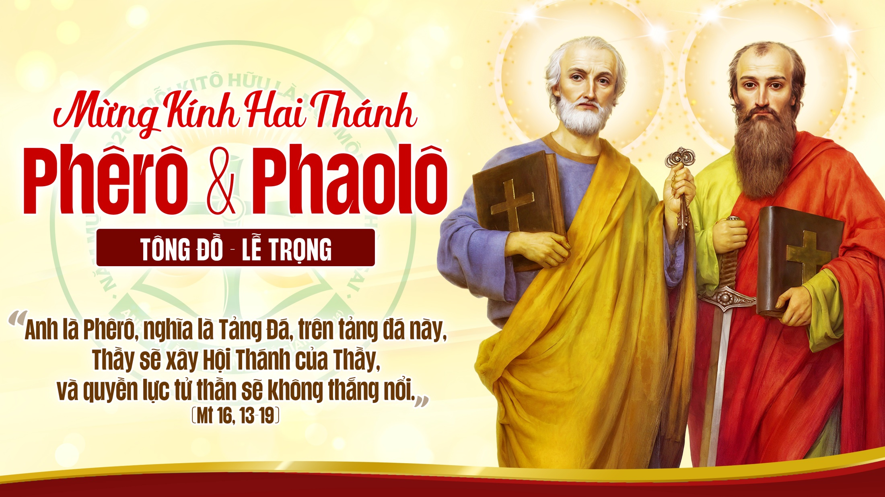

Slide 6
KINH VINH DANH

Slide 7
Chủ tế: Vinh danh Thiên Chúa trên các tầng trời.
A+B: Và bình an dưới thế cho người thiện tâm.

Slide 8
A: Chúng con ca ngợi Chúa.
B: Chúng con chúc tụng Chúa.
A: Chúng con thờ lạy Chúa.
B: Chúng con tôn vinh Chúa.

Slide 9
A: Chúng con cảm tạ Chúa vì vinh quang cao cả Chúa.
B: Lạy Chúa là Thiên Chúa, là Vua trên trời, là Chúa Cha toàn năng.

Slide 10
A: Lạy con một Thiên Chúa, Chúa Giêsu Kitô.
B: Lạy Chúa là Thiên Chúa, là Chiên Thiên Chúa là Con Đức Chúa Cha.

Slide 11
A: Chúa xóa tội trần gian, xin thương xót chúng con.
B: Chúa xóa tội trần gian, xin nhậm lời chúng con cầu khẩn.

Slide 12
A: Chúa ngự bên hữu Đức Chúa Cha, xin thương xót chúng con.
B: Vì lạy Chúa Giêsu Kitô, chỉ có Chúa là Đấng Thánh.

Slide 13
Chỉ có Chúa là Chúa, chỉ có Chúa là đấng tối cao.
A+B: Cùng Đức Chúa Thánh Thần trong vinh quang Đức Chúa Cha.
Amen.

Slide 15
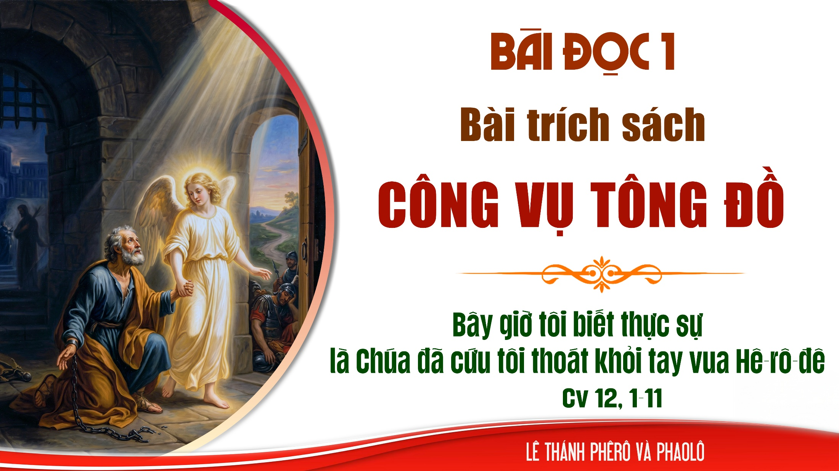

Slide 16
Đáp ca: Chúa đã giải thoát tôi khỏi mọi nỗi kinh hoàng.

Slide 17


Slide 18
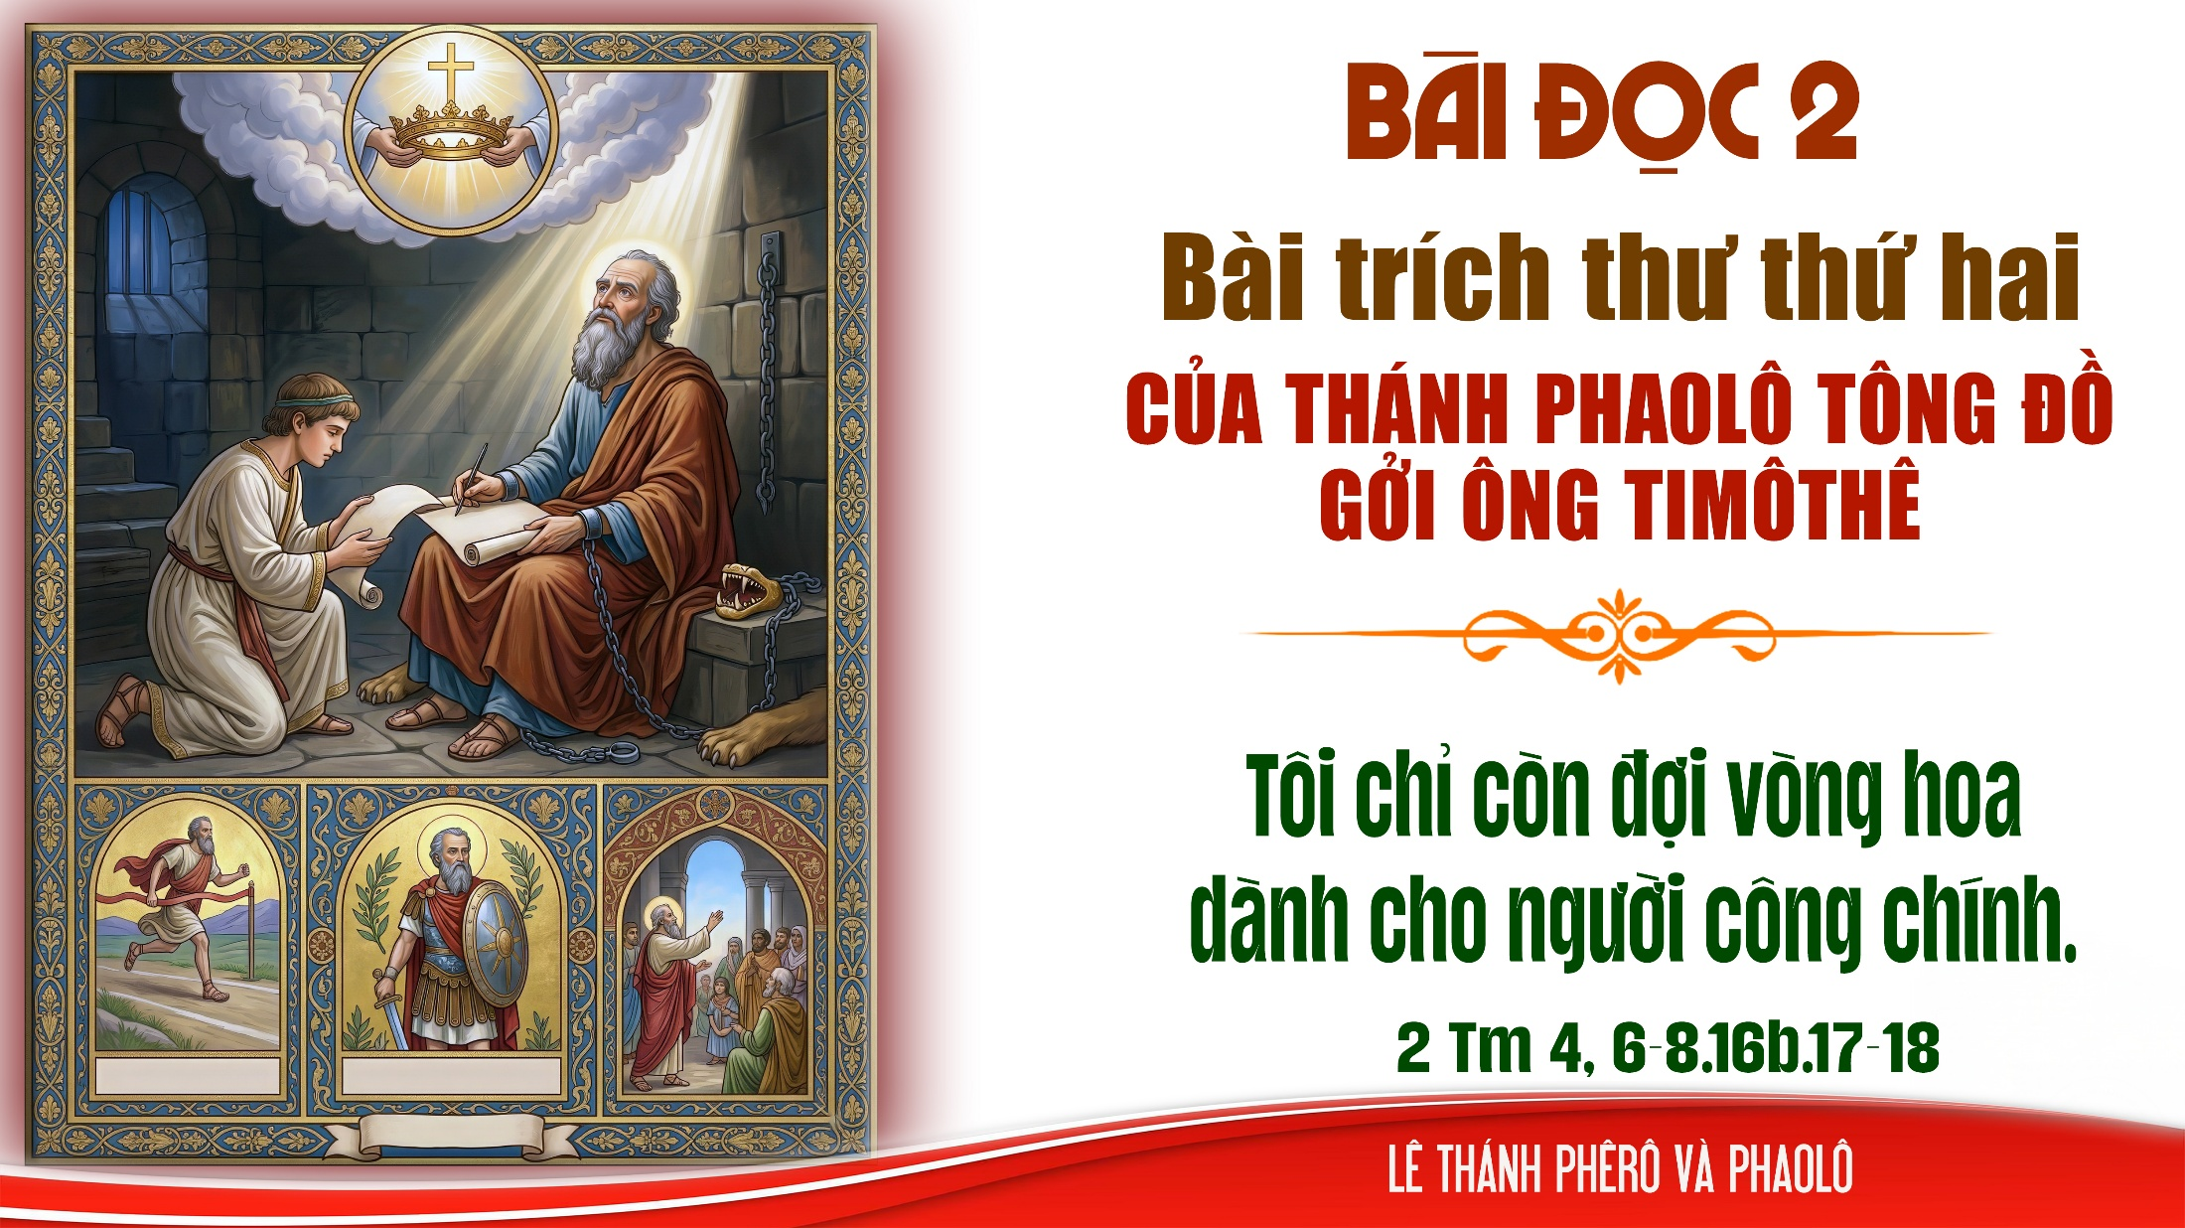

Slide 19
Alleluia-alleluia: Anh là Phêrô, nghĩa là Tảng Đá, trên tảng đá này, Thầy sẽ xây Hội Thánh của Thầy, và quyền lực tử thần sẽ không thắng nổi, Alleluia.

Slide 22
THỨ HAI
SAU CHÚA NHẬT XIII
THƯỜNG NIÊN

Slide 23
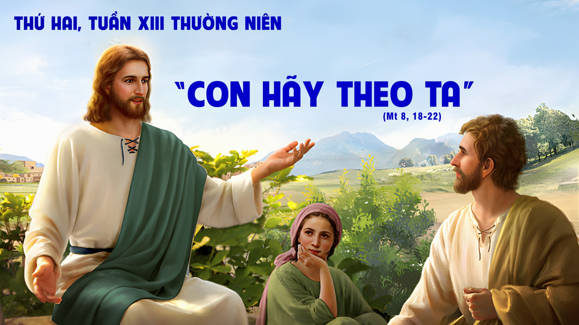

Slide 24
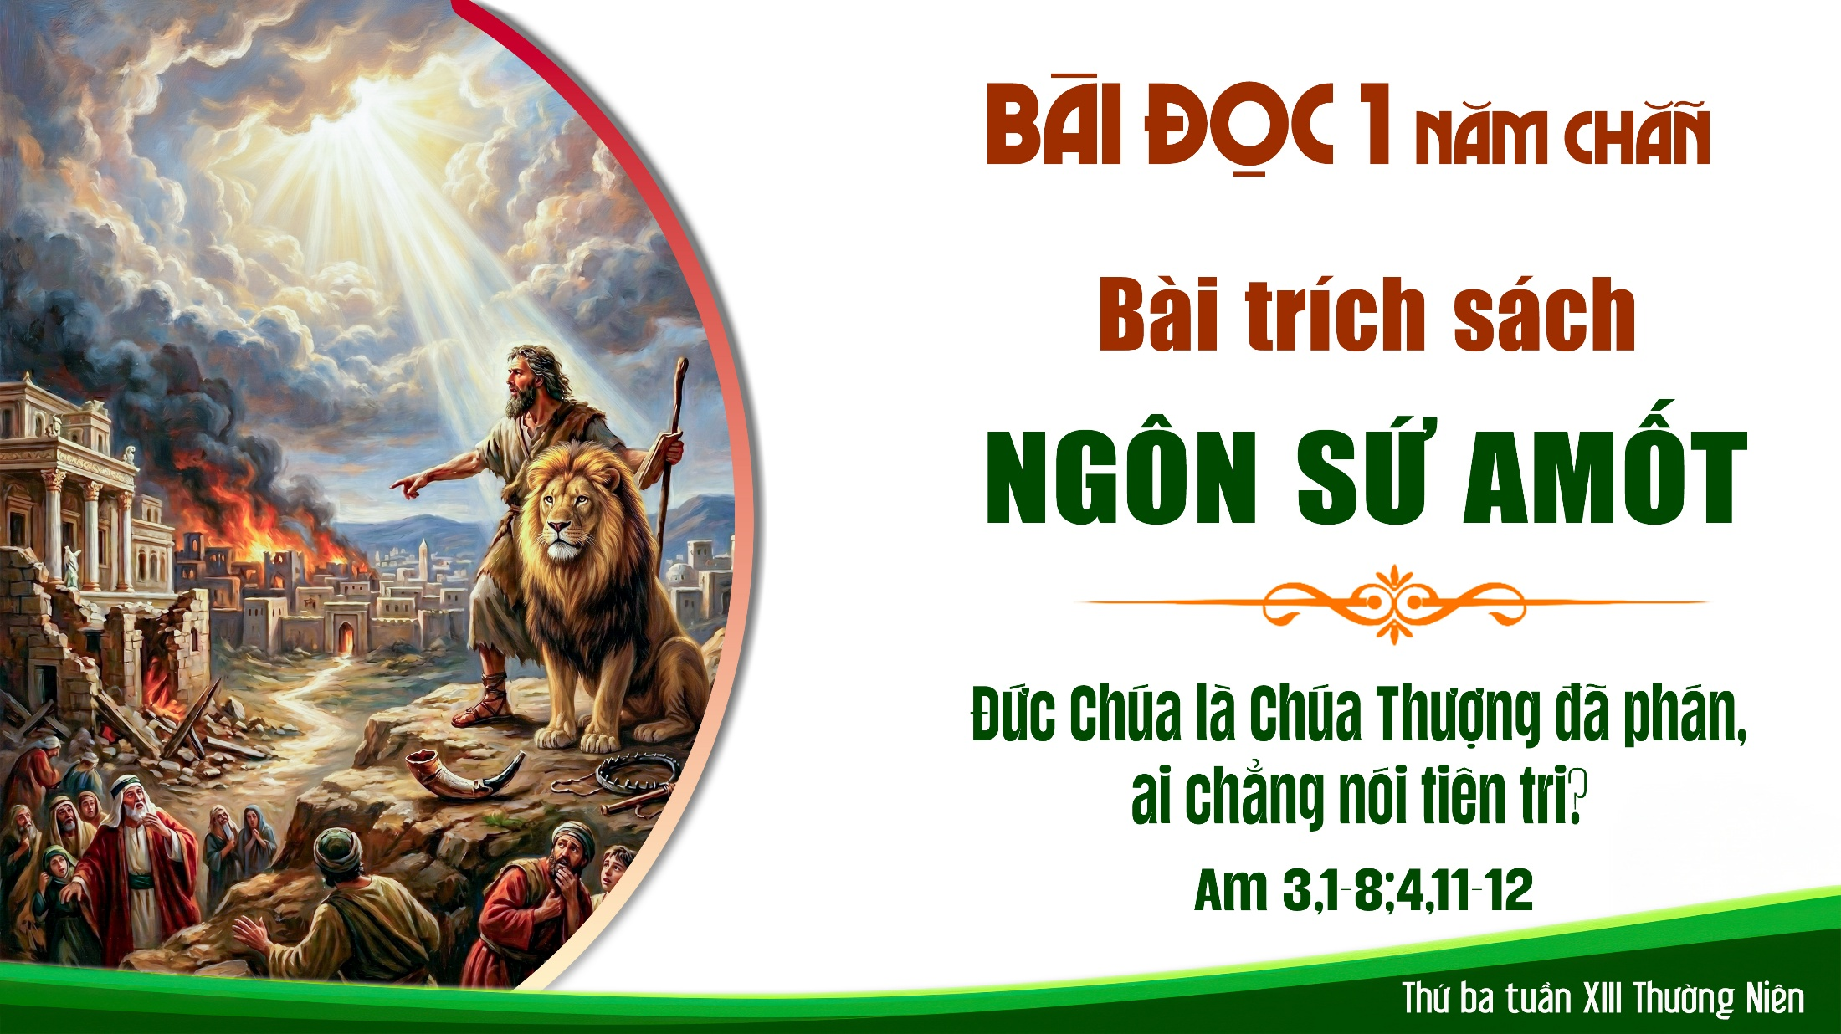

Slide 25
Đáp ca:
Hỡi những người lãng quên Thiên Chúa, gắng mà hiểu cho tường.

Slide 26
Alleluia-Alleluia:
Ngày hôm nay, anh em chớ cứng lòng, nhưng hãy nghe tiếng Chúa.
Alleluia:

Slide 29

THỨ BA
SAU CHÚA NHẬT XIII
THƯỜNG NIÊN

Slide 30
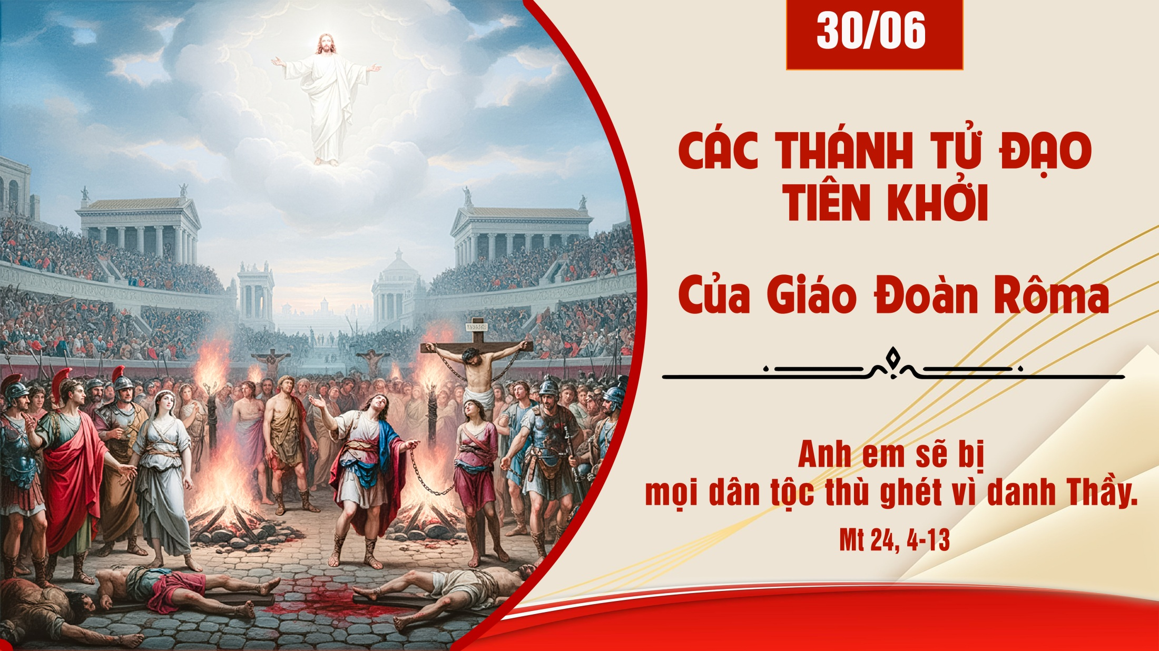

Slide 31
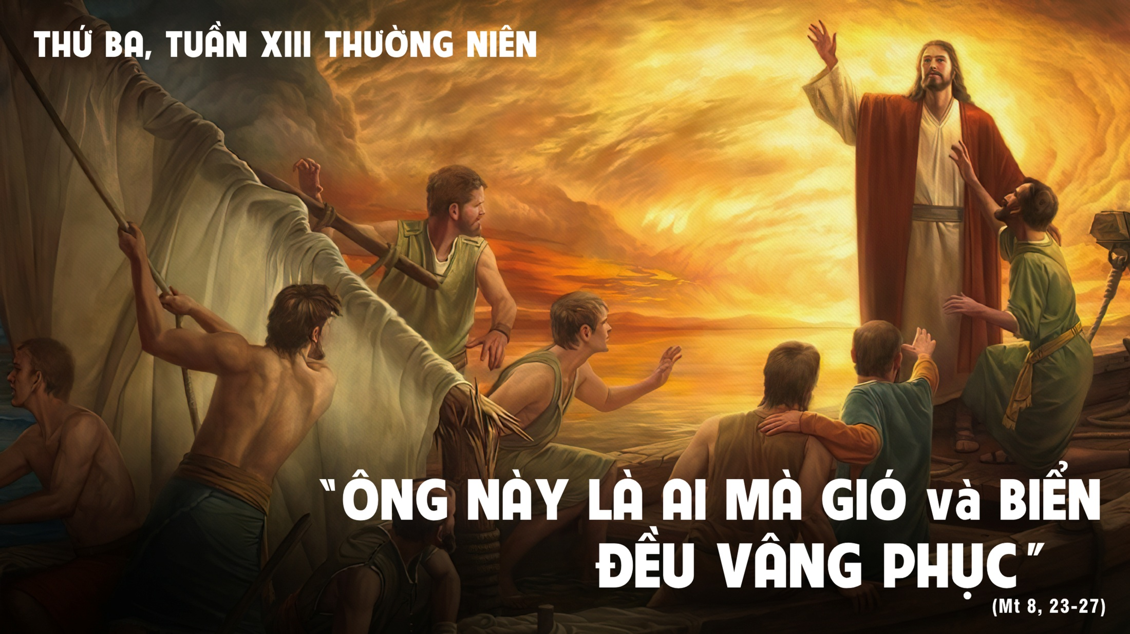

Slide 33

Đáp ca:
Lạy Chúa, xin lấy đức công chính của Ngài mà hướng dẫn con.

Slide 34
Alleluia-Alleluia:
Mong đợi Chúa, tôi hất lòng mong đợi, cậy trông ở lời Người.
Alleluia:

Slide 38
THỨ TƯ
SAU CHÚA NHẬT XIII
THƯỜNG NIÊN

Slide 39
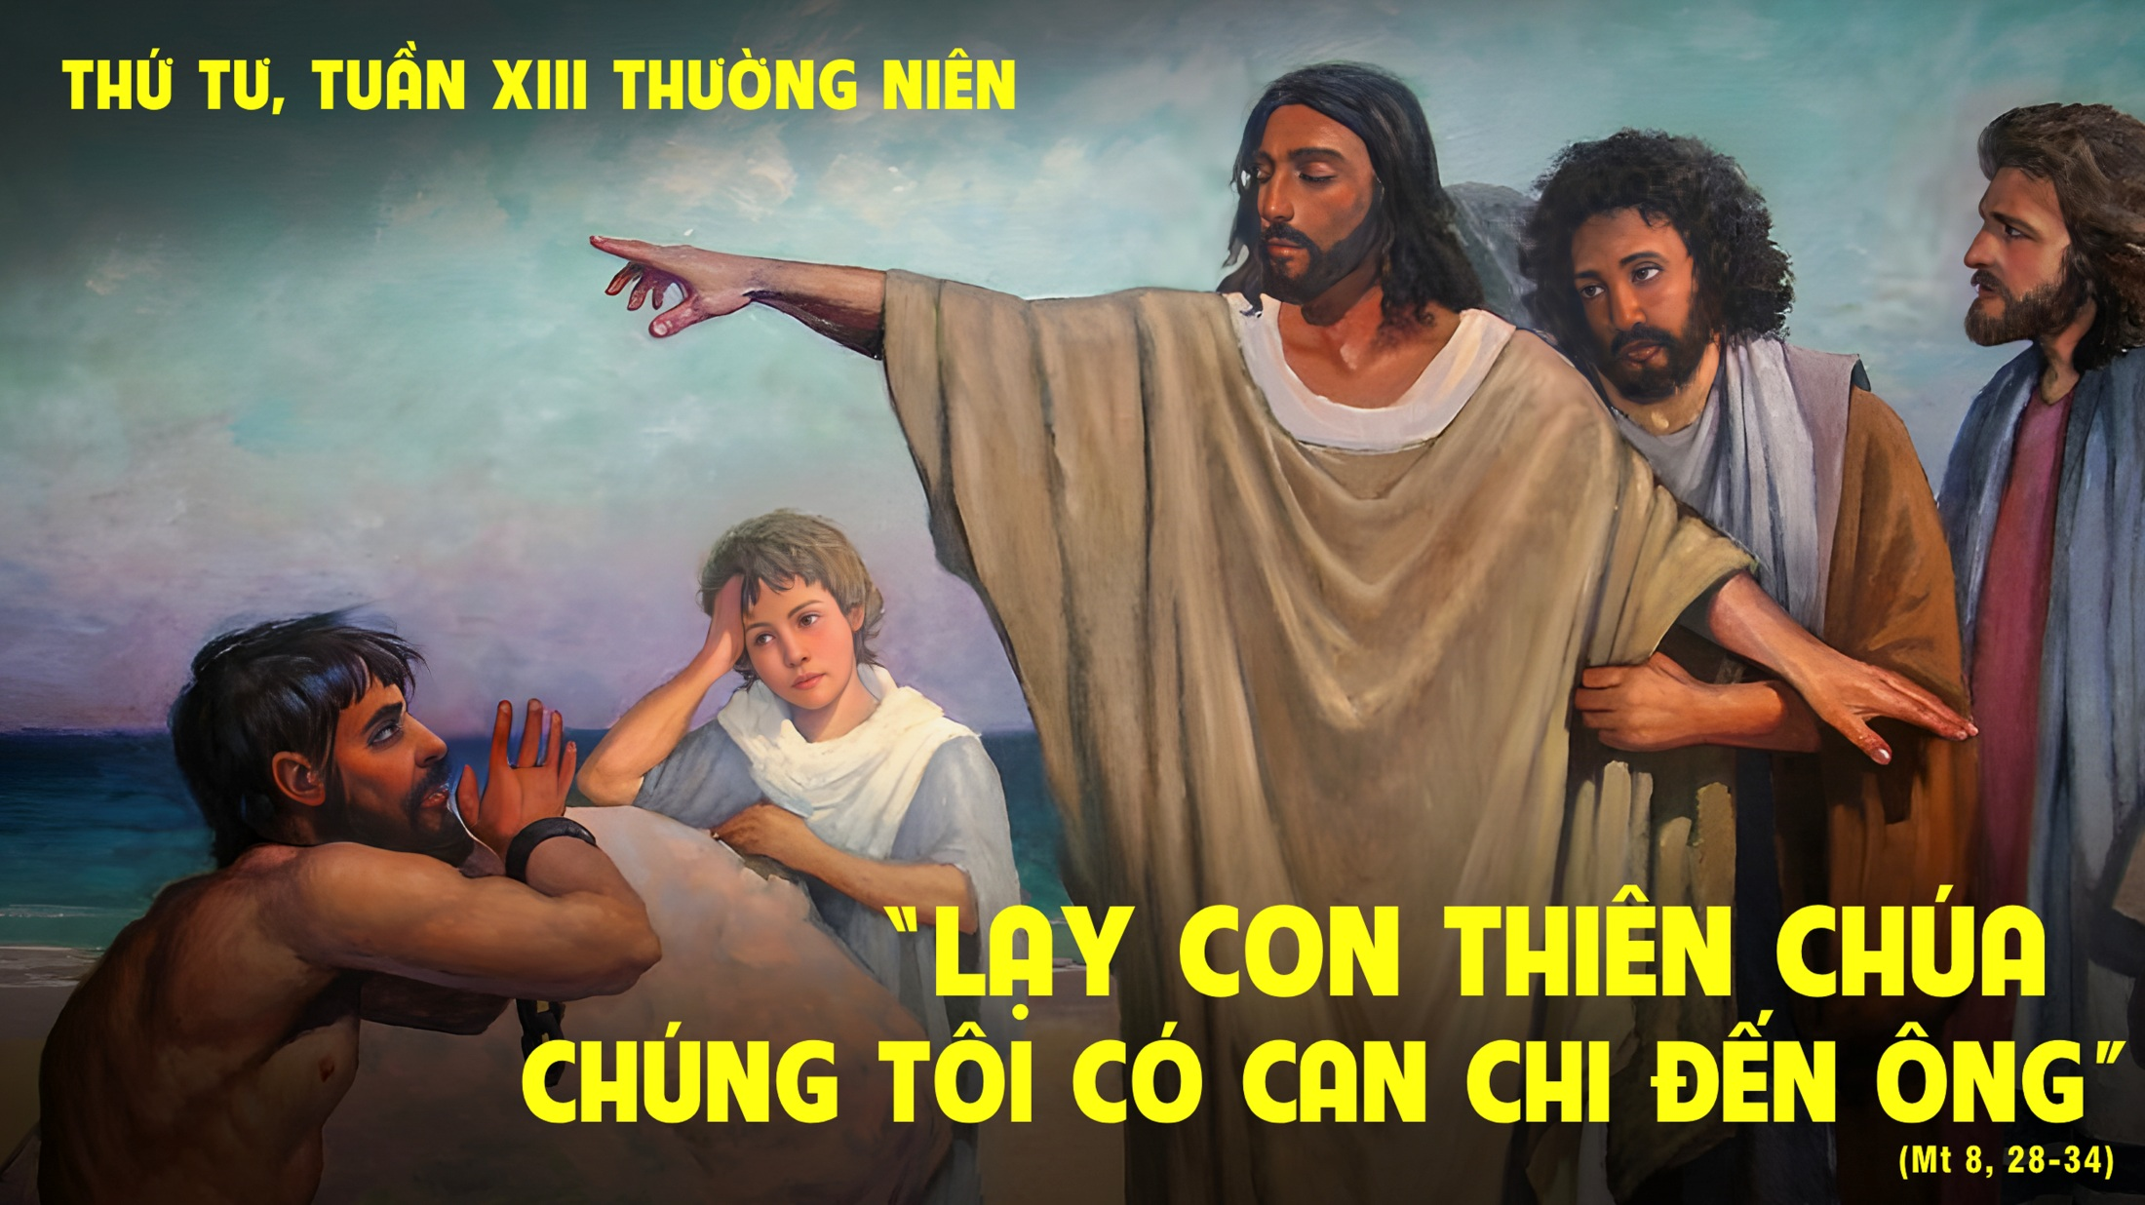

Slide 40
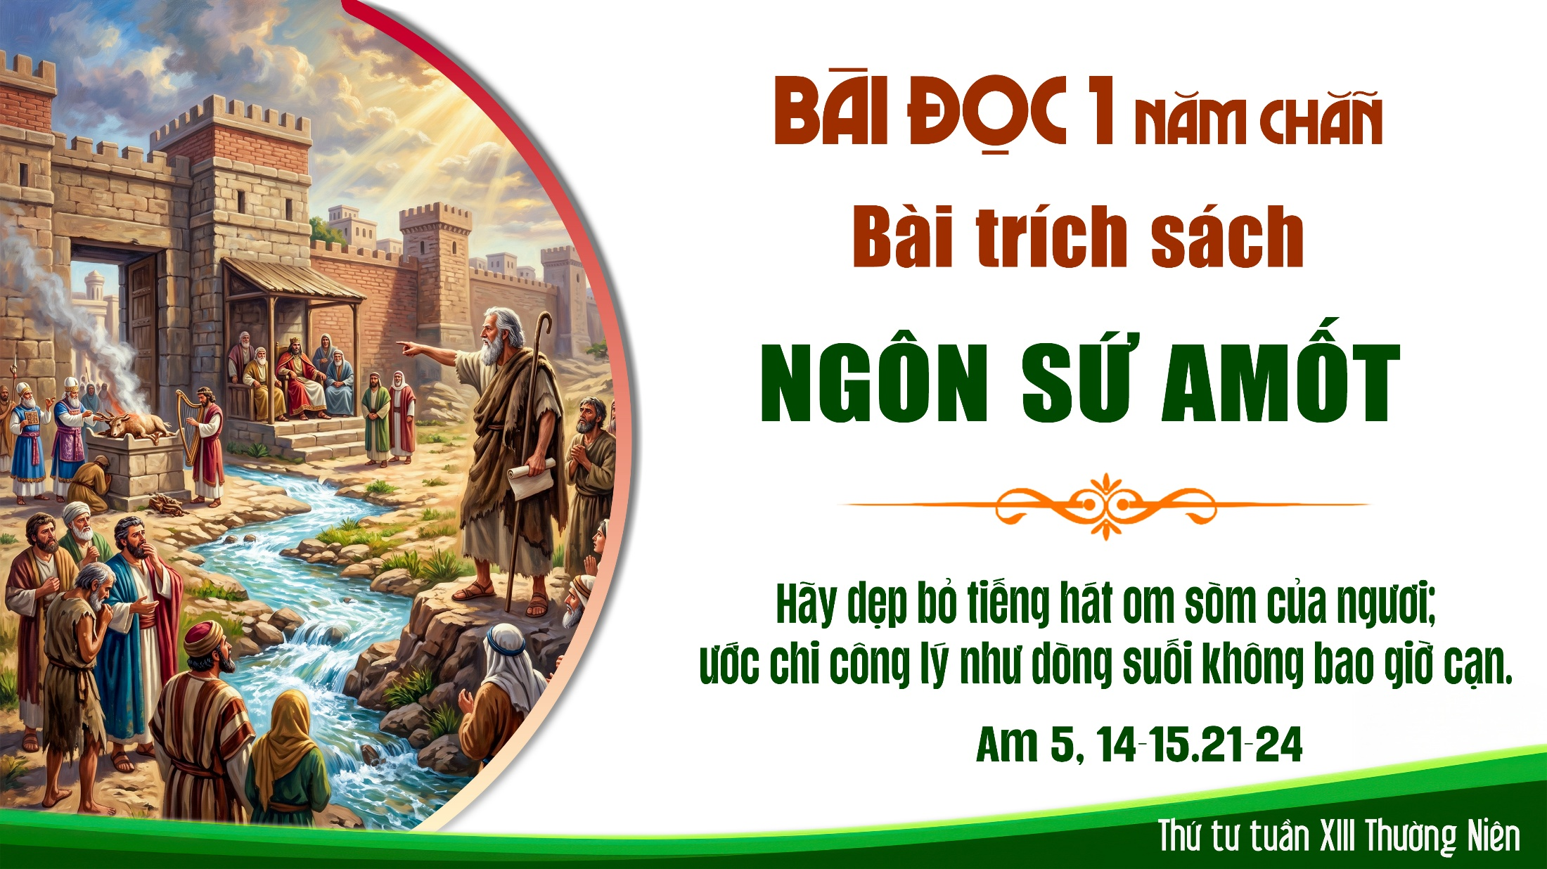

Slide 41
Đáp ca:
Tv 49, 7.8-9.10-11.12-13.16bc-17
Ai sống đời hoàn hảo, Ta cho hưởng on cứu độ Chúa Trời.

Slide 42
Alleluia-Alleluia:
Chúa Cha đã tự ý dùng lời chân lý mà sinh ra chúng ta, để chúng ta nên như của đầu mùa trong các thọ tạo của Người.
Alleluia:

Slide 45
THỨ NĂM
SAU CHÚA NHẬT XIII
THƯỜNG NIÊN

Slide 46
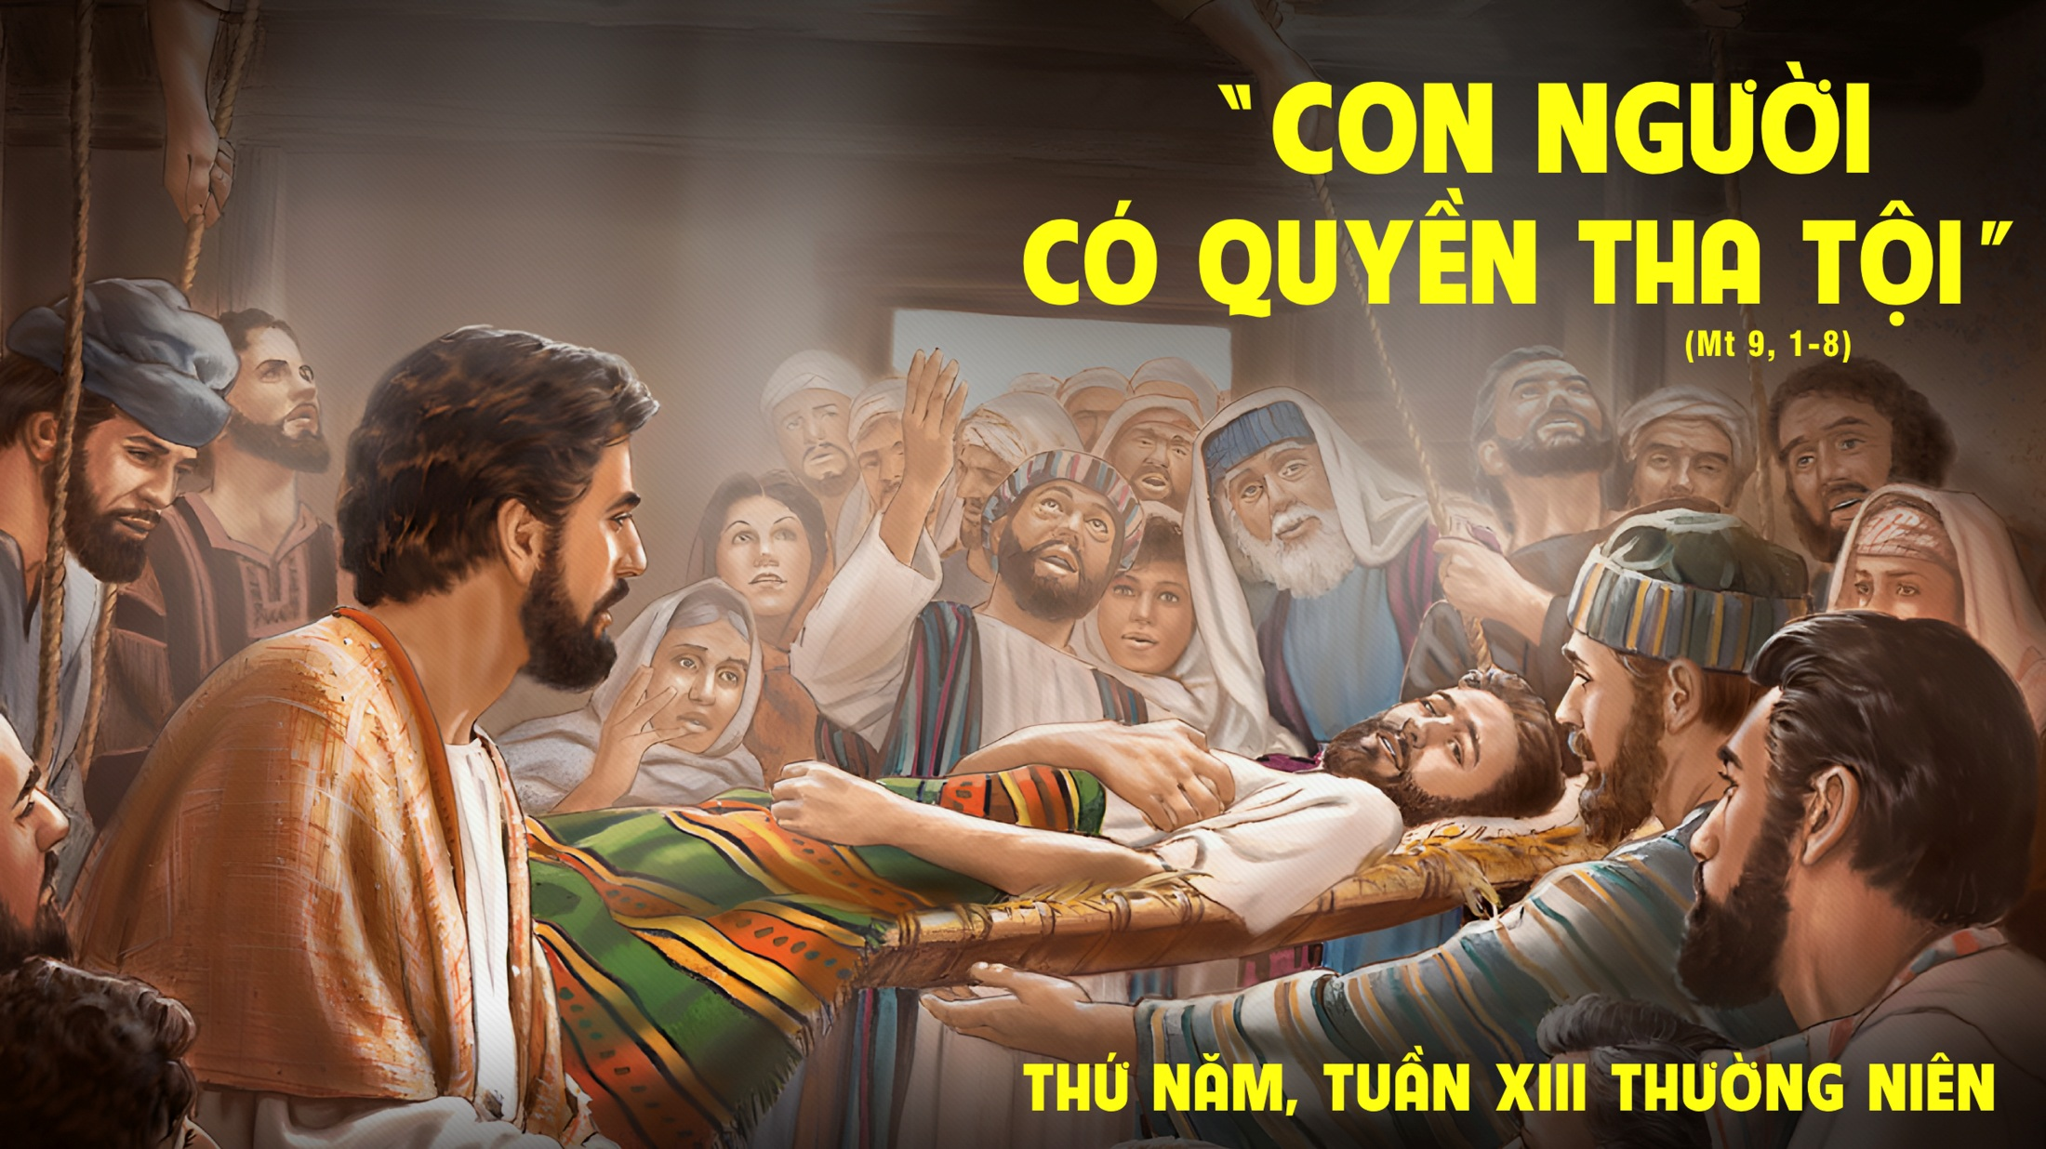

Slide 48

Đáp ca:
Quyết định Chúa phù hợp chân lý, hết thảy đều công minh.

Slide 49
Alleluia-Alleluia:
Trong Đức Ki-tô, Thiên Chúa đã cho thế gian được hoà giải với Người, và giao cho chúng tôi công bố lời hoà giải.
Alleluia:

Slide 52
THỨ SÁU NGÀY 03-07
THÁNH TÔ MA TÔNG ĐỒ
LỄ KÍNH
( sách bài đọc quyển 2 trang 756 )

Slide 53
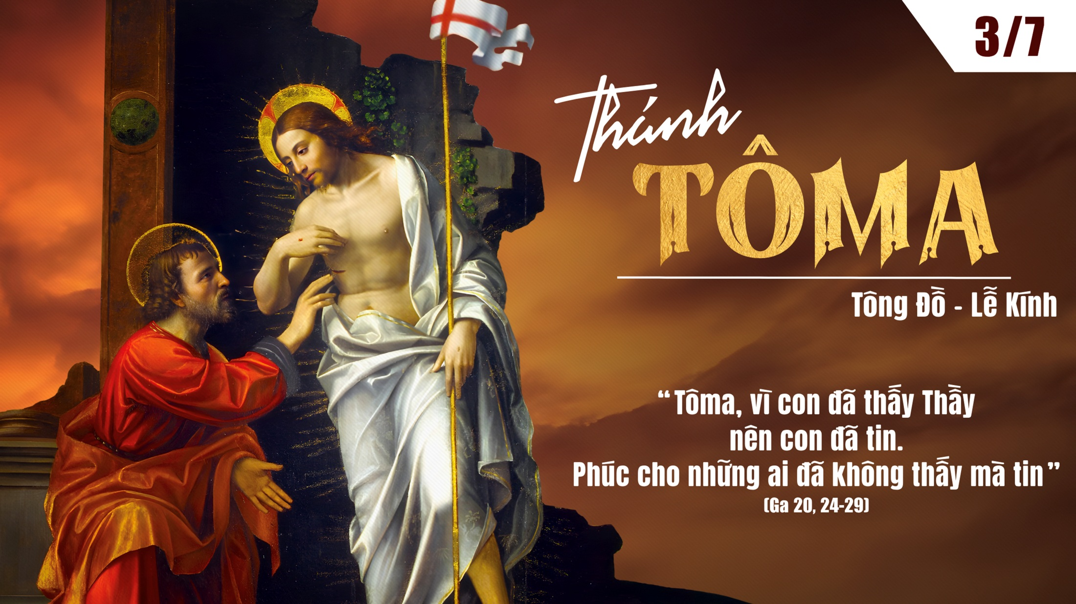

Slide 54
KINH VINH DANH

Slide 55
Chủ tế: Vinh danh Thiên Chúa trên các tầng trời.
A+B: Và bình an dưới thế cho người thiện tâm.

Slide 56
A: Chúng con ca ngợi Chúa.
B: Chúng con chúc tụng Chúa.
A: Chúng con thờ lạy Chúa.
B: Chúng con tôn vinh Chúa.

Slide 57
A: Chúng con cảm tạ Chúa vì vinh quang cao cả Chúa.
B: Lạy Chúa là Thiên Chúa, là Vua trên trời, là Chúa Cha toàn năng.

Slide 58
A: Lạy con một Thiên Chúa, Chúa Giêsu Kitô.
B: Lạy Chúa là Thiên Chúa, là Chiên Thiên Chúa là Con Đức Chúa Cha.

Slide 59
A: Chúa xóa tội trần gian, xin thương xót chúng con.
B: Chúa xóa tội trần gian, xin nhậm lời chúng con cầu khẩn.

Slide 60
A: Chúa ngự bên hữu Đức Chúa Cha, xin thương xót chúng con.
B: Vì lạy Chúa Giêsu Kitô, chỉ có Chúa là Đấng Thánh.

Slide 61
Chỉ có Chúa là Chúa, chỉ có Chúa là đấng tối cao.
A+B: Cùng Đức Chúa Thánh Thần trong vinh quang Đức Chúa Cha.
Amen.

Slide 63
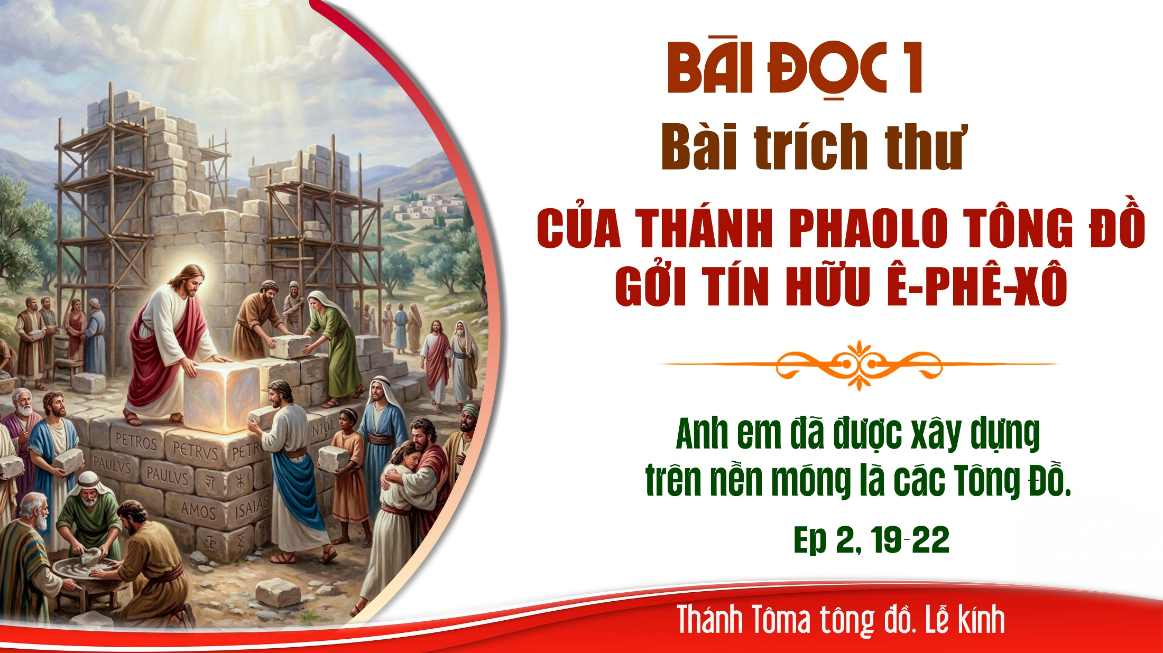

Slide 64

Đáp ca: Anh em hãy đi khắp tứ phương thiên hạ, mà loan báo Tin Mừng.

Slide 65
Alleluia-alleluia: Này anh Tô-ma, vì đã thấy Thầy nên anh mới tin. Phúc thay những người không thấy mà tin. Alleluia.

Slide 68
THỨ SÁU
SAU CHÚA NHẬT XIII
THƯỜNG NIÊN

Slide 69
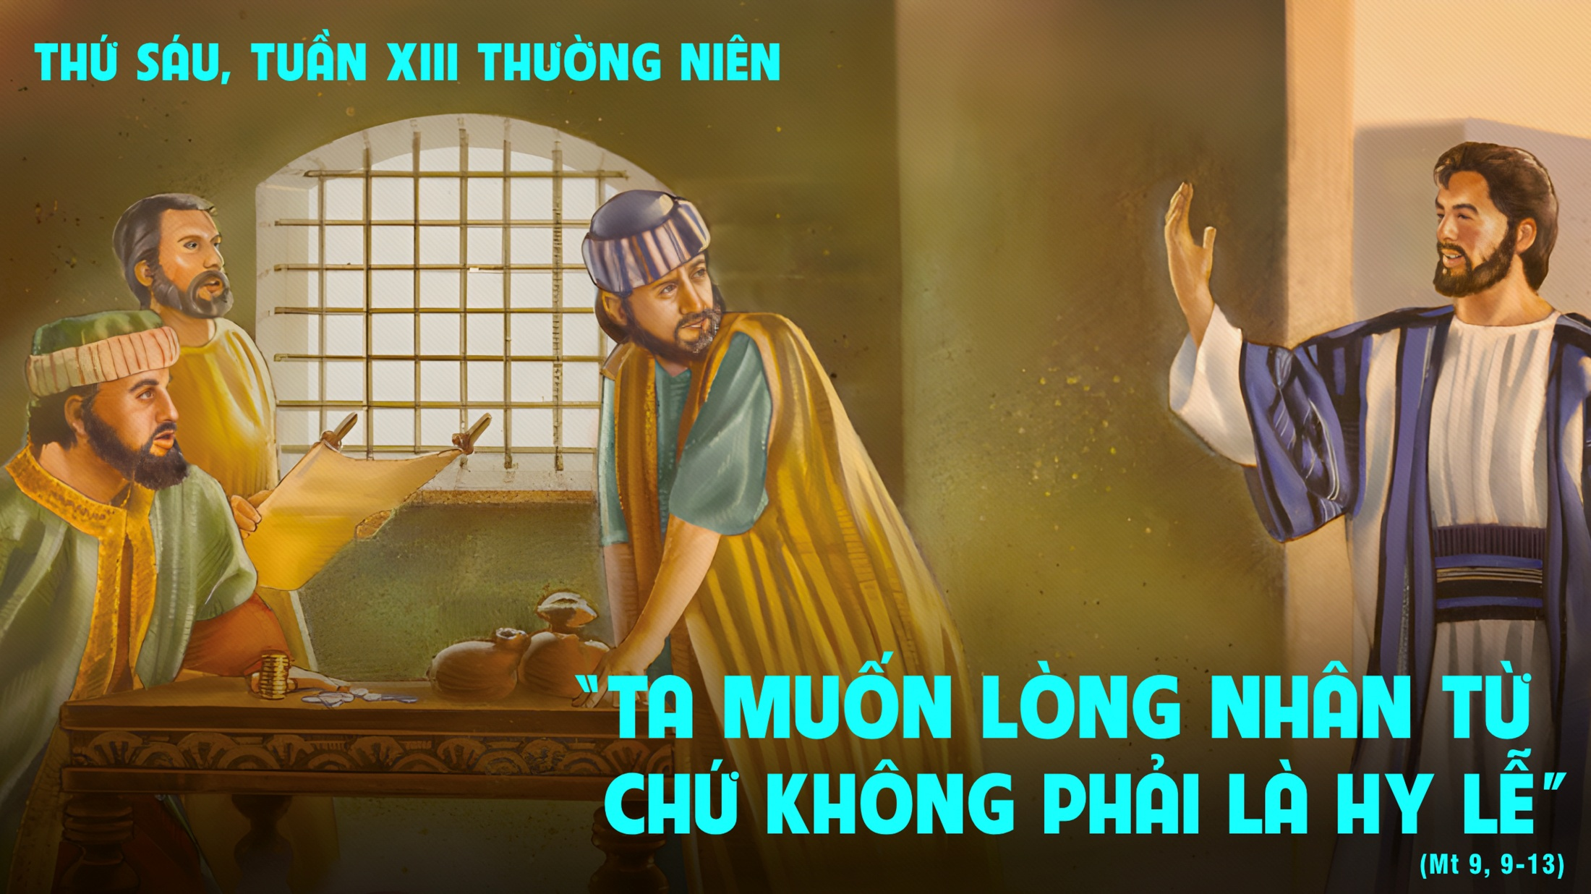

Slide 70


Slide 71
Đáp ca:
Người ta sống không chỉ nhờ cơm bánh nhưng còn phải nhờ lời Chúa dưỡng nuôi.

Slide 72
Alleluia-Alleluia:
Chúa nói :Tất cả những ai đang vất vả mang gánh nặng nề, hãy đến cùng tôi, tôi sẽ cho nghỉ ngơi bồi dưỡng.
Alleluia:

Slide 75
THỨ BẢY
SAU CHÚA NHẬT XIII
THƯỜNG NIÊN

Slide 76
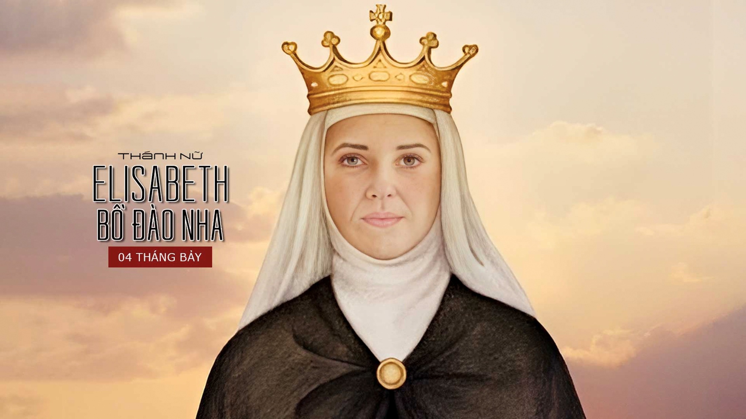

Slide 77
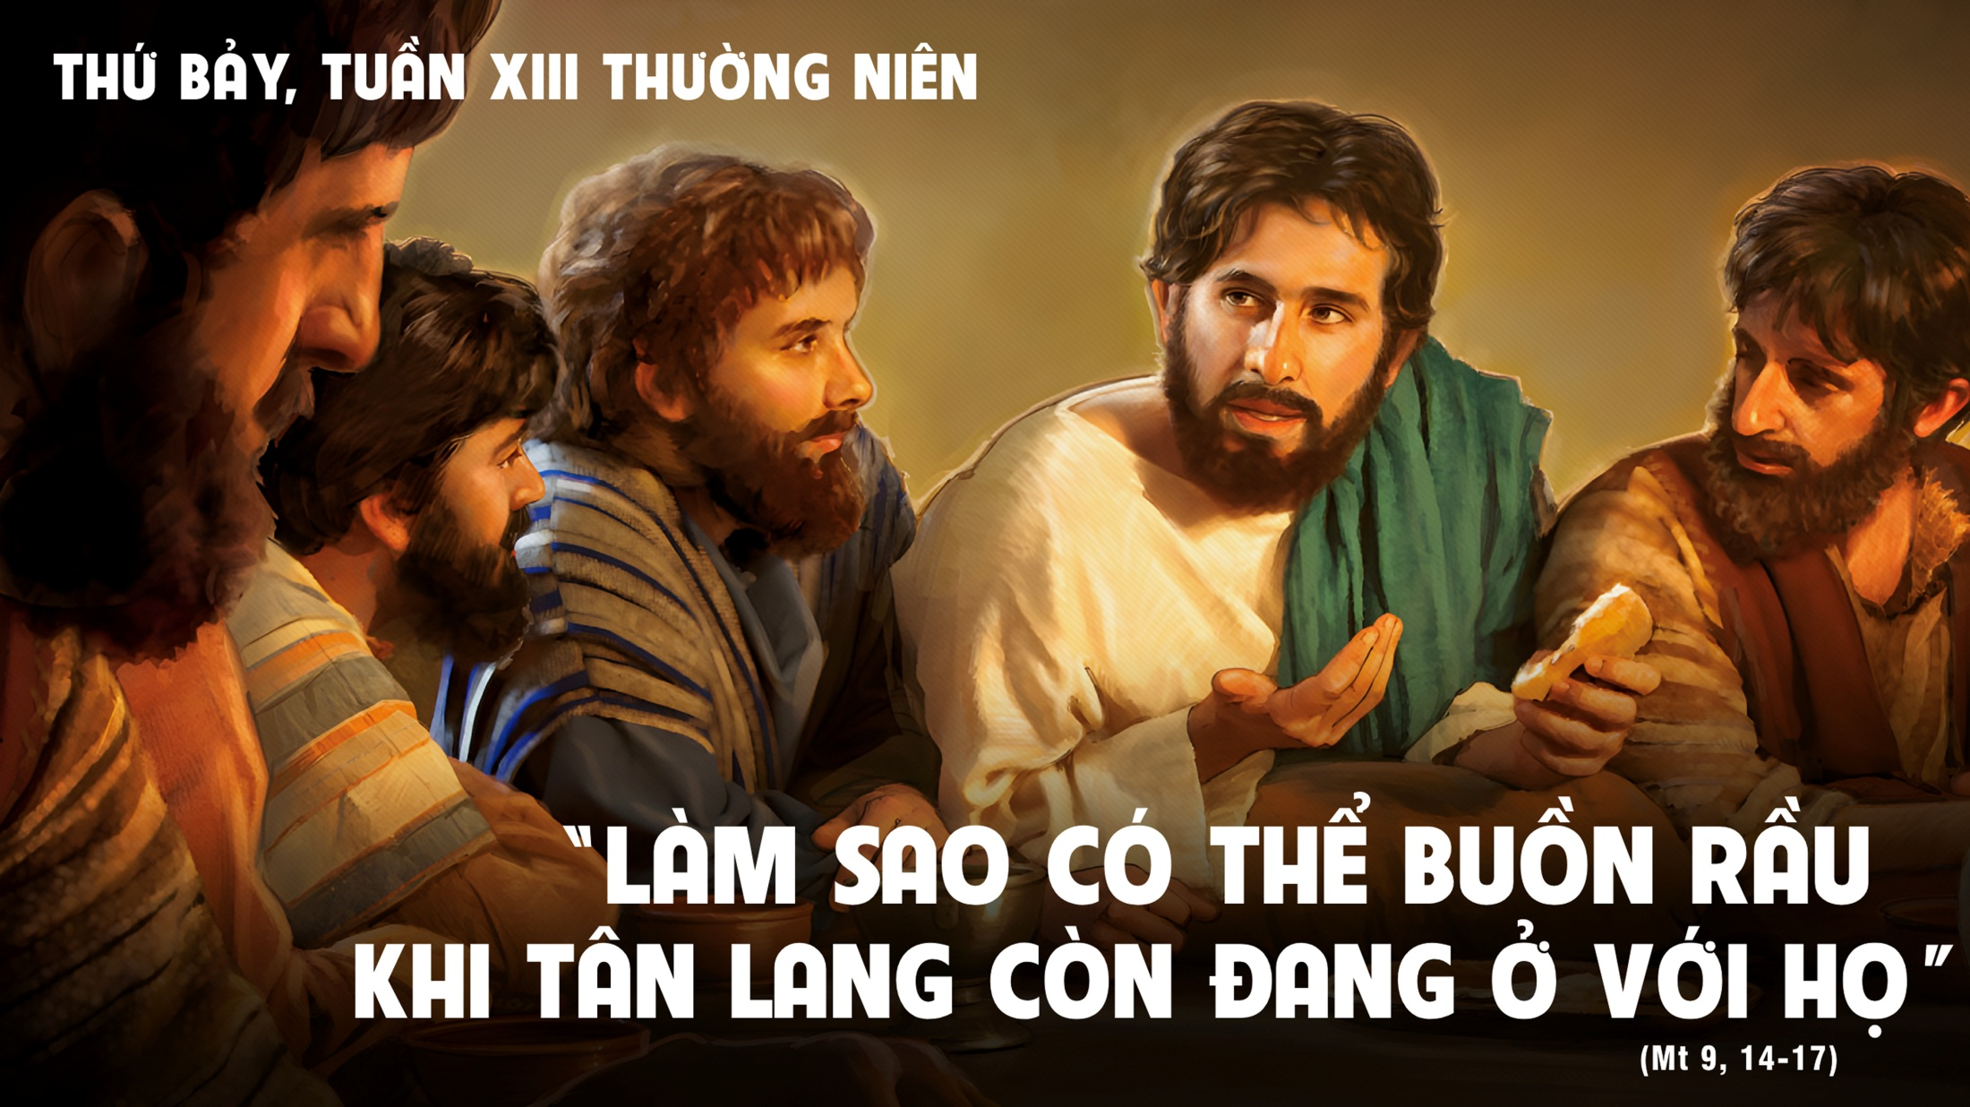

Slide 78


Slide 79

Đáp ca:
Điều Chúa phán là lời chúc bình an cho dân Người.

Slide 80
Alleluia-Alleluia:
Chúa nói: Chiên của tôi thì nghe tiếng tôi; tôi biết chúng, và chúng theo tôi
Alleluia:

